Slide 1
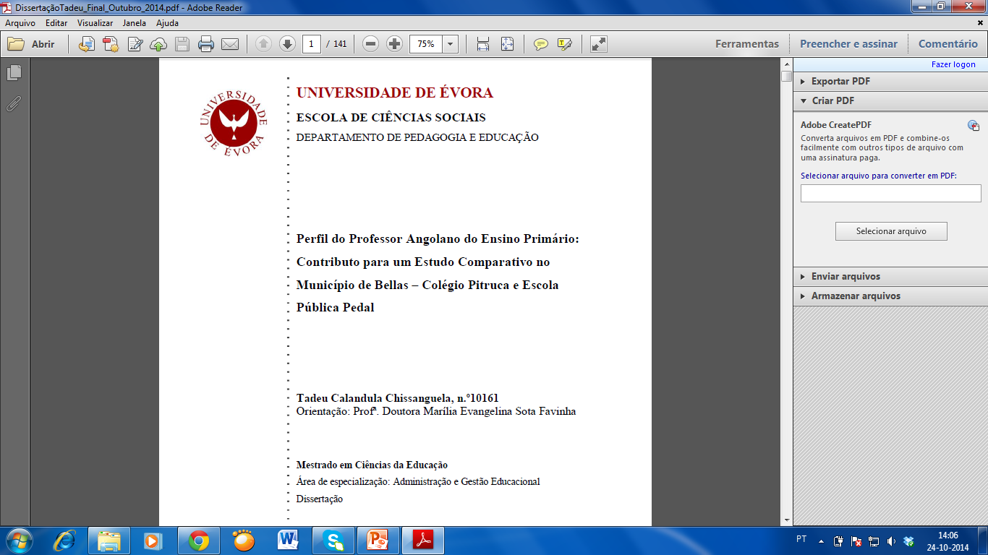
Évora 2015

Slide 2
Pertinência da Investigação
Surge com a observação da fraca qualidade e capacidade dos professores para lecionarem as matérias base no ensino primário, o que que tem como repercussão o insucesso escolar dos alunos.
Os resultados da maioria das investigações em torno desta temática apontam que os cursos de formação básica dos professores, não propiciaram a base essencial para a sua atuação profissional.
Gatti (2008) denuncia a precariedade dos cursos de formação de professores, e refere que os cursos de formação contínua, em especial nas Escolas Públicas, servem muitas vezes como processos compensatórios.
(Gatti, 2008)

Slide 3
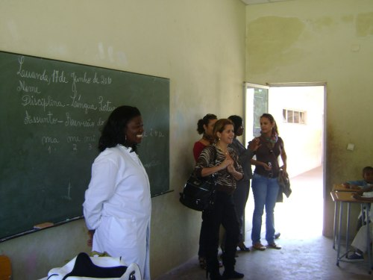
Com esta investigação
Identificámos o perfil do Professor Angolano do Ensino Primário
Demonstrar de forma comparativa, o perfil deste importante profissional do Ensino.
Repensar a formação dos professores primários de forma a que seja um apoio sólido no trabalho docente.
Desmistificar a crença de que nas escolas privadas, existem melhores condições de ensino.
Escola pública ≠ Escola privada ???????

Slide 4
Questões de Investigação
Qual o Perfil de um Professor do 1.º ciclo em Angola, no Ensino Primário Público e Privado?
Questões Específicas:
Qual a formação inicial dos professores primários?
Os Professores Primários, em Angola tem noção das suas funções, dos métodos e técnicas para lecionar?
Quais os critérios de admissão às escolas para professores primários?
Os Professores Primários Angolanos recebem formações contínuas específicas frequentemente?
Será que a satisfação salarial de professor primário de uma escola privada é o mesmo de um professor primário de uma escola pública, no sistema de ensino primário Angolano?
Que incentivos recebem os professores da escola privada e da escola pública, para lecionar, no sistema de ensino primário Angolano?
Será que o fator salarial influencia a qualidade de ensino e a apetência para lecionar, bem como o investimento na sua carreira?

Slide 5
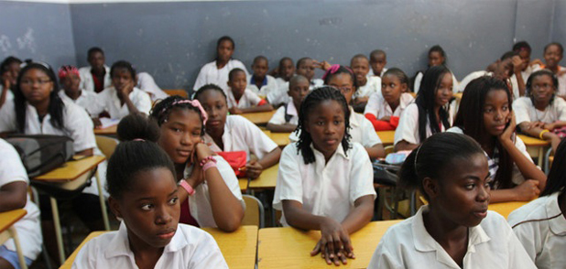
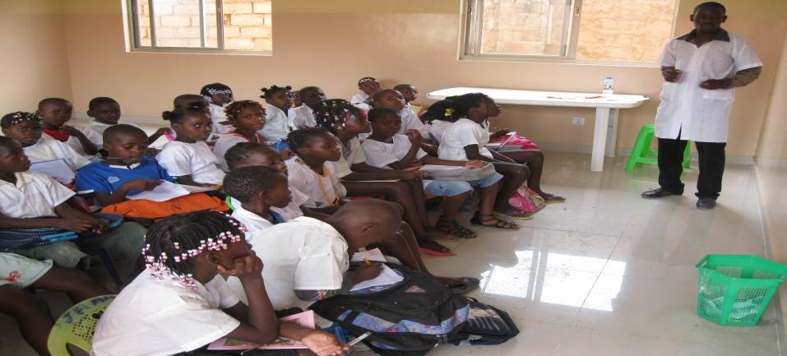
Parte I – Enquadramento Teórico:
I - “O Sistema Educativo Primário em Angola”
II - “O Ensino Primário”
III - “Perfil do Professor do Ensino Primário em Angola”

Slide 6
I - “O Sistema Educativo Primário em Angola”
Pouco Progresso - A educação Primária em Angola durante o período "clássico" da ocupação colonial (1926 a 1961) - cerca de 2000 alunos, metade nas "escolas-oficinas", metade nas "escolas rurais“ e havia pouco mais de 3000 alunos no ensino católico.
Grande Evolução - A Instrução Primária no Período Republicano (de 1961 a 1975)
  - Passaram a ser cerca de 70 000 alunos nas escolas de adaptação - "escolas elementares de artes e ofícios".
  Surgem os primeiros Cursos de Monitores Escolares, ou seja, professores apenas habilitados com a 4ª classe – Escolas do Magistério Primário.
  Sucessivos alargamentos do quadro docente do ensino primário em Angola. De 1965/66 e 1971/72, a frequência escolar no ensino primário evoluiu de 218 para 482 mil alunos.
Boom Educação - Os Primeiros dois Anos do período Pós-Independência (1975-1977)
  Estabelecido o princípio da gratuidade do ensino.
  1.026.291 crianças matriculadas na pré-primária distribuídas por 15 províncias.
  25 mil professores heterogeneamente distribuídos pelo país.
Crescimento - A Instrução Primária de 1991 a 2001 - O número de crianças entre os 5 e os 14 anos de idade, aumentou em mais de um milhão (INDE, 2009)
(Benedito, 2012, Carvalho, 2011, Isaías, 2013, Silva, 2003)

Slide 7
- A 31 de Dezembro de 2001 - (Lei nº 13/ 01), Iº Série nº 65.
Surge da necessidade de se “realizar a escolarização de todas as crianças em idade escolar, de reduzir o analfabetismo de jovens e adultos e de aumentar a eficácia do sistema educativo”
Princípios
Integralidade
Laicidade
Democraticidade
Gratuidade
Obrigatoriedade
- A Estratégia de Intervenção para o Período de 2001-2015
O processo da Reforma Educativa que Angola empreendeu é a forma mais adequada de concretização dos objectivos de desenvolvimento humano definido na política económica e social do Governo de Angola.
(Samuels, 2011)

Slide 8
II - “O Ensino Primário”
O ensino primário é realizado em classes sequenciais, com os alunos a transitarem para a classe seguinte em cada ano, até o completarem totalmente.
As crianças são normalmente integradas numa turma a cargo de um único professor que será o responsável principal pela sua educação.
Devido ao rápido crescimento populacional, leva a que cada vez mais sejam recrutados cada vez mais professores, jovens sem formação, e com uma preparação desfasada em relação ao contexto no qual vão ensinar.
(Higginson citado em Bagnol e Cabral, 1998)
Quanto maior for a preparação dos candidatos ao exercício da função docente, melhores condições de partida são oferecidas aos formandos e melhores garantias passam a existir para o sucesso do próprio sistema educativo.
Em Angola a formação de professores “realiza-se após a 9ª classe, com a duração de 4 anos, em escolas normais e, após estes, em escolas e institutos superiores de ciências de educação”
(LBSE, 2001)

Slide 9
II - “Perfil do Professor do Ensino Primário em Angola”
O corpo de Professores em exercício no I Nível do Ensino Geral é caracterizado, por responsáveis da própria DNFQE.
O professor atual é diversificado e heterogéneo do ponto de vista da formação académica e profissional.
A maioria possui habilitações literárias oscilando entre a 6ª a 8ª classe.
É pouco dignificado.
A remuneração é muito aquém do custo de vida atual, perturbado por uma recessão económica e uma inflação constante.
Emocionalmente instável
Professores com formação muito desenvolvida do ponto de vista científico e pedagógico, sendo composto por monitores, em (via de desaparecimento por terem evoluído para níveis subsequentes de acordo com os artigos 23º e 25º do Decreto-Lei nº 45908 de 1964)
Professores dos Cursos Básicos de Superação e cursos acelerados, afirmando-se mais como informadores que propriamente como educadores.

Slide 10
O perfil traçado para o professor Angolano
(Samuel, 2010)
O papel e o perfil do professor em Angola serão determinantes para que, através do estatuto que o mesmo venha adquirir, possam vir a tornar-se num interventor social de excelência

Slide 11
Parte II – Metodologia de Investigação:
VI - “Opções Metodológicas” onde apresentamos, a natureza do estudo, as questões da investigação, os sujeitos da investigação, bem como as técnicas, instrumentos e procedimentos da pesquisa.
VII - “Contexto da investigação” Fez-se uma breve caracterização da Localização e o seu Contexto Sociogeográfico.
VIII - “Apresentação dos Dados e Análise dos Resultados” apresentámos o desenvolvimento do questionário e das entrevistas.

Slide 12
VI - “Opções Metodológicas”
Natureza Qualitativa
Ricos em pormenores descritivos relativos a pessoas, locais e conversas.
As questões a investigar foram formuladas com o objectivo de investigar o fenómenos em toda a sua complexidade e em contexto natural
Bodgan & Biken (1994)
Utilizámos preferencialmente a técnica de recolha de dados: entrevista

Slide 13
Técnicas e Instrumentos de recolha de dados
Entrevista
O que mais interessava eram opiniões sobre acontecimentos, sobre os outros. Esta opção técnica implicou a seleção de entrevistados aptos e disponíveis a responder e, acima de tudo, entrevistados com representatividade.
(Lessard-Hébert, Goyette & Boutin, 2008)
As questões foram precisamente formuladas de acordo com o objetivo de investigação.
Foi seguido um guião de questões de acordo com as dimensões do estudo.
Procedimentos e Questões Éticas
1 – Contactamos verbalmente a Direção, onde abordamos sobre a necessidade de realização da nossa pesquisa;
2 – De forma oficial, dirigimos um documento à Direção, a solicitar a autorização para realização da pesquisa;
3 – Elaborou-se um plano para recolha de dados;
4 – Aplicação dos questionários;
5 – Realização das entrevistas.

Slide 14
Todas as entrevistas, depois de gravadas, foram transcritas para se proceder ao seu tratamento qualitativo, com recurso à técnica de análise de conteúdo (Guerra, 2006; Bardin, 2006).
Foram atribuidos os códigos de EA1, a eA10 para os professores entrevistados da Escola Pública e EB1 a eB7 para os professores da Escola Privada.
Utilizou-se a técnica da análise de conteúdo, uma vez que esta técnica oferece a possibilidade de tratar de forma metódica informações e testemunhos que apresentam um certo grau de profundidade e de complexidade (Quivy, 2003).
Após a recolha de dados fizemos uma classificação dos mesmos de forma sistemática através de seleção (unidades de sentido), codificação (categorização) e tabulação (indicadores) (Lakatos e Marconi, 2007).

Slide 15
VII - Contexto da investigação
Localização e Contexto Sociogeográfico da Investigação
A Escola Pública Pedalé:
Situado na Província de Luanda ao Nordeste do Município de Kilamba Kiaxi.
A escola tem 5500 alunos, 100 professores e 30 agentes administrativos
Dirigida por um diretor com formação pedagógica, isto é, uma pessoa formada no Instituto Médio Normal de Educação.
Existem de atividade recreativa, tal como a Educação Física, e inclusive atividades extraescolares.
Já existem quase todos os instrumentos de trabalho desde as paredes, quadro, carteiras, entre outros. O material escolar é grátis e existe merenda escolar.
O colégio Privado Pitruca:
Situado na Província de Luanda ao Nordeste do Município de Kilamba Kiaxi.
Atualmente cerca de 3.313 alunos nos três turnos, 84 Professores e 12 agentes administrativos
Esta equipado com equipamento de ensino avançado.
Possui sala de reuniões, sala para professores, Gabinete do Diretor Pedagógico, Diretor Administrativo, e outros serviços.

Slide 16
VIII - “Apresentação dos Dados e Análise dos Resultados”
Categorização das entrevistas aos professores da Escola Pública “Pedalé”
Dimensões | Categorias | Subcategorias
Dimensão I Formação Inicial dos professores primários | Área de Formação Inicial | Frequência de Licenciatura: - Língua Portuguesa; - Psicologia; - Direito; Licenciatura: - Sociologia; - Psicologia; - Economia; - Ciências da Educação.
Dimensão II Perceções dos professores primários em relação às funções, objetivos métodos e técnicas do ensino primário | Funções do professor Primário Objetivo do Ensino Primário Métodos e técnicas | Formador; Educador; Orientador; Instrutor; Mestre; Aconselhador; Psicopedagogicamente preparado.
 |  | Formação: - Base - Intelectual Avaliação Transição Instrução Inserção no meio social
 |  | Tipos: Explicativo; Expositivo; Socrático; Observação Oral; Visual; Prático.
Dimensão III Admissão dos professores primários no ensino | Critérios de admissão às escolas | Concurso Público Contrato
Dimensão IV Formação Contínua Específica ao longo da carreira | Formações contínuas específicas; | Frequentes - Trimestrais - Anuais Formador: Capacitado; Orientador. Técnicos de Educação; Diretores; Coordenadores; Formados em Área especializada; área da pedagogia;
Dimensão V Satisfação Salarial | Satisfação salarial | Satisfação - Suprir necessidades Insatisfação - Pouco compensatório - Não supre as necessidades
Dimensão VI Incentivos à continuidade na carreira de professor do ensino primário | Receção de Incentivos | Incentivado Não incentivado

Slide 17
VIII - “Apresentação dos Dados e Análise dos Resultados”
Categorização das entrevistas aos professores da Escola Privada “Pitruca”
Dimensões | Categorias | Subcategorias
Dimensão I Formação Inicial dos professores primários | Área de Formação Inicial | Licenciatura: - Economia e Gestão; - Direito; - Ciências da Educação. Frequência de licenciatura: - Sociologia; - Psicologia clínica
Dimensão II Perceções dos professores primários em relação às funções, objetivos métodos e técnicas do ensino primário | Funções do professor Primário Objetivo do Ensino Primário Métodos e técnicas | Ensina: - Ciência; - Arte técnica; Transmite conhecimento.
 |  | Formação base; Desenvolvimento da criança: – Físico; – Moral; - Social; Instrução socioeducativa; Inserção no meio social; Início do processo de aprendizagem; Primeiro grau de ensino.
 |  | Tipos: Oral; Colaborativo;
Dimensão III Admissão dos professores primários no ensino | Critérios de admissão às escolas | Concurso Público Prova de admissão e entrevista
Dimensão IV Formação Contínua Específica ao longo da carreira | Formações contínuas específicas; | Frequentes Trimestral Formador: Técnicos: Área, nacionais e privados Escola ADPP Centro de Formação
Dimensão V Satisfação Salarial | Satisfação salarial | Satisfação - Suprir necessidades Insatisfação - Pouco compensatório - Não supre as necessidades
Dimensão VI Incentivos à continuidade na carreira de professor do ensino primário | Receção de Incentivos | Incentivado Não incentivado

Slide 18
VIII - “Análise Comparativa dos Resultados”
Dimensão I – Formação Inicial
Dimensão II - Perceções dos professores primários em relação às funções, objetivos métodos e técnicas no ensino primário
Dizem saber qual o papel do professor primário e de quais são as suas funções.
Revelam-se pouco conscientes dos métodos e técnicas que devem utilizar ao lecionar.
São confusos nas suas respostas e não existe um consenso.
Suma : Não estão conscientes do seu papel, tal como referiam, quando questionados acerca das Funções do professor Primário.

Slide 19
VIII - “Análise Comparativa dos Resultados”
Dimensão III – Critérios de Admissão
Entre os professores da Escola Pública e os do Colégio Privado - os critérios de admissão de professores não são iguais aos de uma escola pública:
A escola privada admite professores sem formação específica, isto é pedagógica, tal como referimos anteriormente, são essencialmente Economistas e Gestores. O que se constata é a admissão de professores por conveniência.
Escola Pública os professores são admitidos por concurso público.
Dimensão IV – Formação Pedagógica Específica,
Os professores da escola Pública frequentam mais formações contínuas que os professores da Escola Privada

Slide 20
VIII - “Análise Comparativa dos Resultados”
Dimensões V – Satisfação salarial
Metade dos professores da Escola Pública sente-se satisfeito com o salário
Mais da metade dos professores da Escola Privada (71%), não se sentem satisfeitos salarialmente e referem não receber incentivos.
Dimensão VI – Receção de incentivos

Slide 21
Conclusões Gerais
Quer na Escola Pública, quer da Escola Privada existem vários fatores determinantes, do perfil do professor tais como:
  As dificuldades enfrentadas nos primeiros tempos de profissão;
  A consciencialização do seu papel, das suas funções e dos métodos a utilizar;
  A procura de estabilidade através de concurso público;
  O investimento na carreira (formação contínua);
  O salário combinam com as aspirações, necessidades e interesses dos professores.
De forma geral, sejam estes do ensino público ou privado, não estão suficientemente preparados para lidarem com as dificuldades de aprendizagem de seus alunos.

Slide 22
Apesar de os docentes da Escola Privada desfrutar de uma condição hipoteticamente mais favorável, não foi possível notar uma grande diferença ente os dois perfis.
Desmistificamos nesta investigação a crença de que as escolas privadas, por terem uma maior infraestrutura e um ensino mais especializado, garantem a satisfação dos mesmos.
Não podemos dizer que estes professores se encontram-se inaptos para o exercício de sua profissão, contudo as crenças e as concepções que estes indivíduos possuem é algo determinante na sua prática pedagógica.
As suas argumentações direcionam-se para a formação, e há que se considerar a necessidade de maiores investimentos na qualificação das licenciaturas em termos de docentes.

Slide 23
A educação Angolana carece de transformações, e o papel do professor no processo educativo é de extrema relevância.
Estes devem repensar sua postura ética e política frente à educação, pois as condições políticas e legislativas só podem ser transformadas com um reposicionamento dos mesmos face à educação.
Deve ser reestruturado o plano de formação do corpo de supervisores, de diretores e gestores educacionais em coerência com o enfoque adoptado para a formação dos formadores e dos professores.

Slide 24
Recomendações
Que não se desarticule, nem se descuide, o desenvolvimento das ferramentas e dos suportes técnico-metodológicos necessários para reforçar as capacidades e influência do supervisor no processo educativo.
Implementar um Plano Mestre de Formação de Professores seguindo um paradigma de desenvolvimento de competências, que deverá ser pilotado, experimentado, avaliado e generalizado, num determinado prazo, por equipas locais, é evidente a necessidade de reforçar as capacidades técnicas em termos de avaliação;
A avaliação seja um dos pilares conceptuais e metodológicos da prática educativa, quer seja aplicada no campo pedagógico propriamente dito, quer no administrativo ou no do acompanhamento.
O trabalho de formação de professores, em qualquer das suas componentes ou ramificações, engendra consequências, e no caso da formação inicial significará eventualmente uma revisão dos currículos das instituições de oferta docente.

Slide 25
Espera-se com esta reflexão ajudar a entender e apoiar a apresentação de um PMFP que vise introduzir melhorias palpáveis no sistema de formação de professores para o benefício das futuras gerações de Angola
Este tema foi objeto de um extenso debate nos seminários de análise da formação inicial e do seminário de formação de professores de Kwanza Sul, onde se elaborou um perfil de supervisor.

